Slide 1
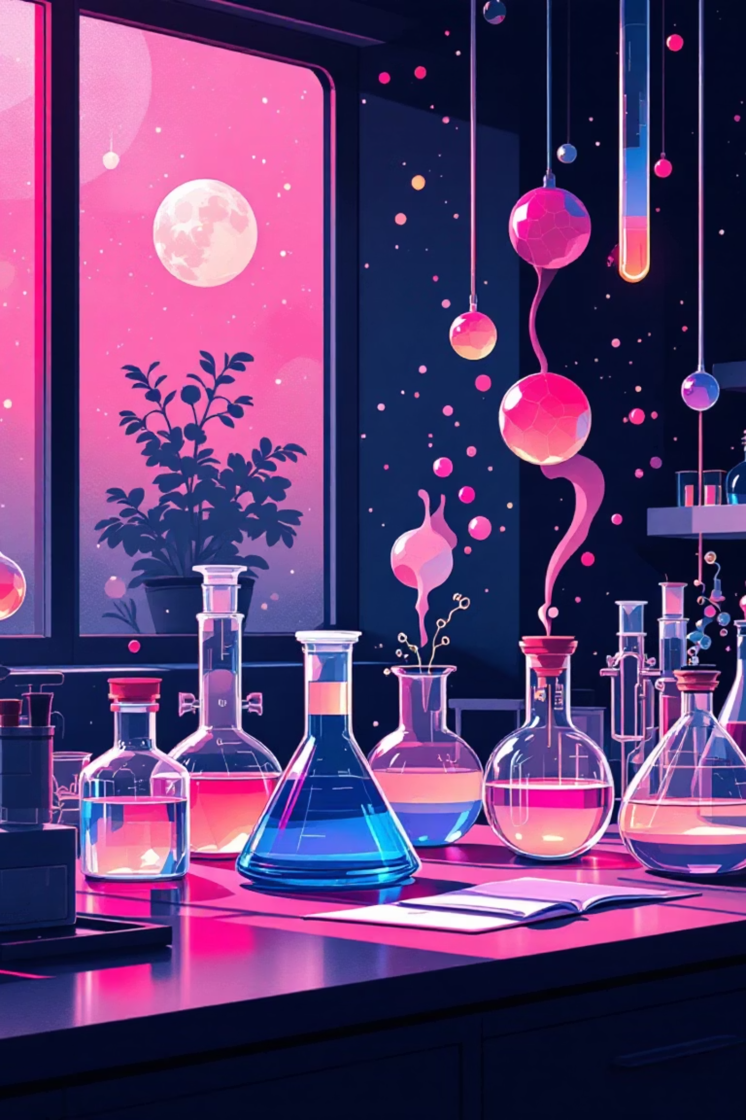
Repaso de conceptos
Profe Alejandra Sierra

Slide 2
Repasamos…
Partes del átomo
Organización de los elementos de la table periódica
Características periódicas: Z, A, configuración electrónica.

Slide 3
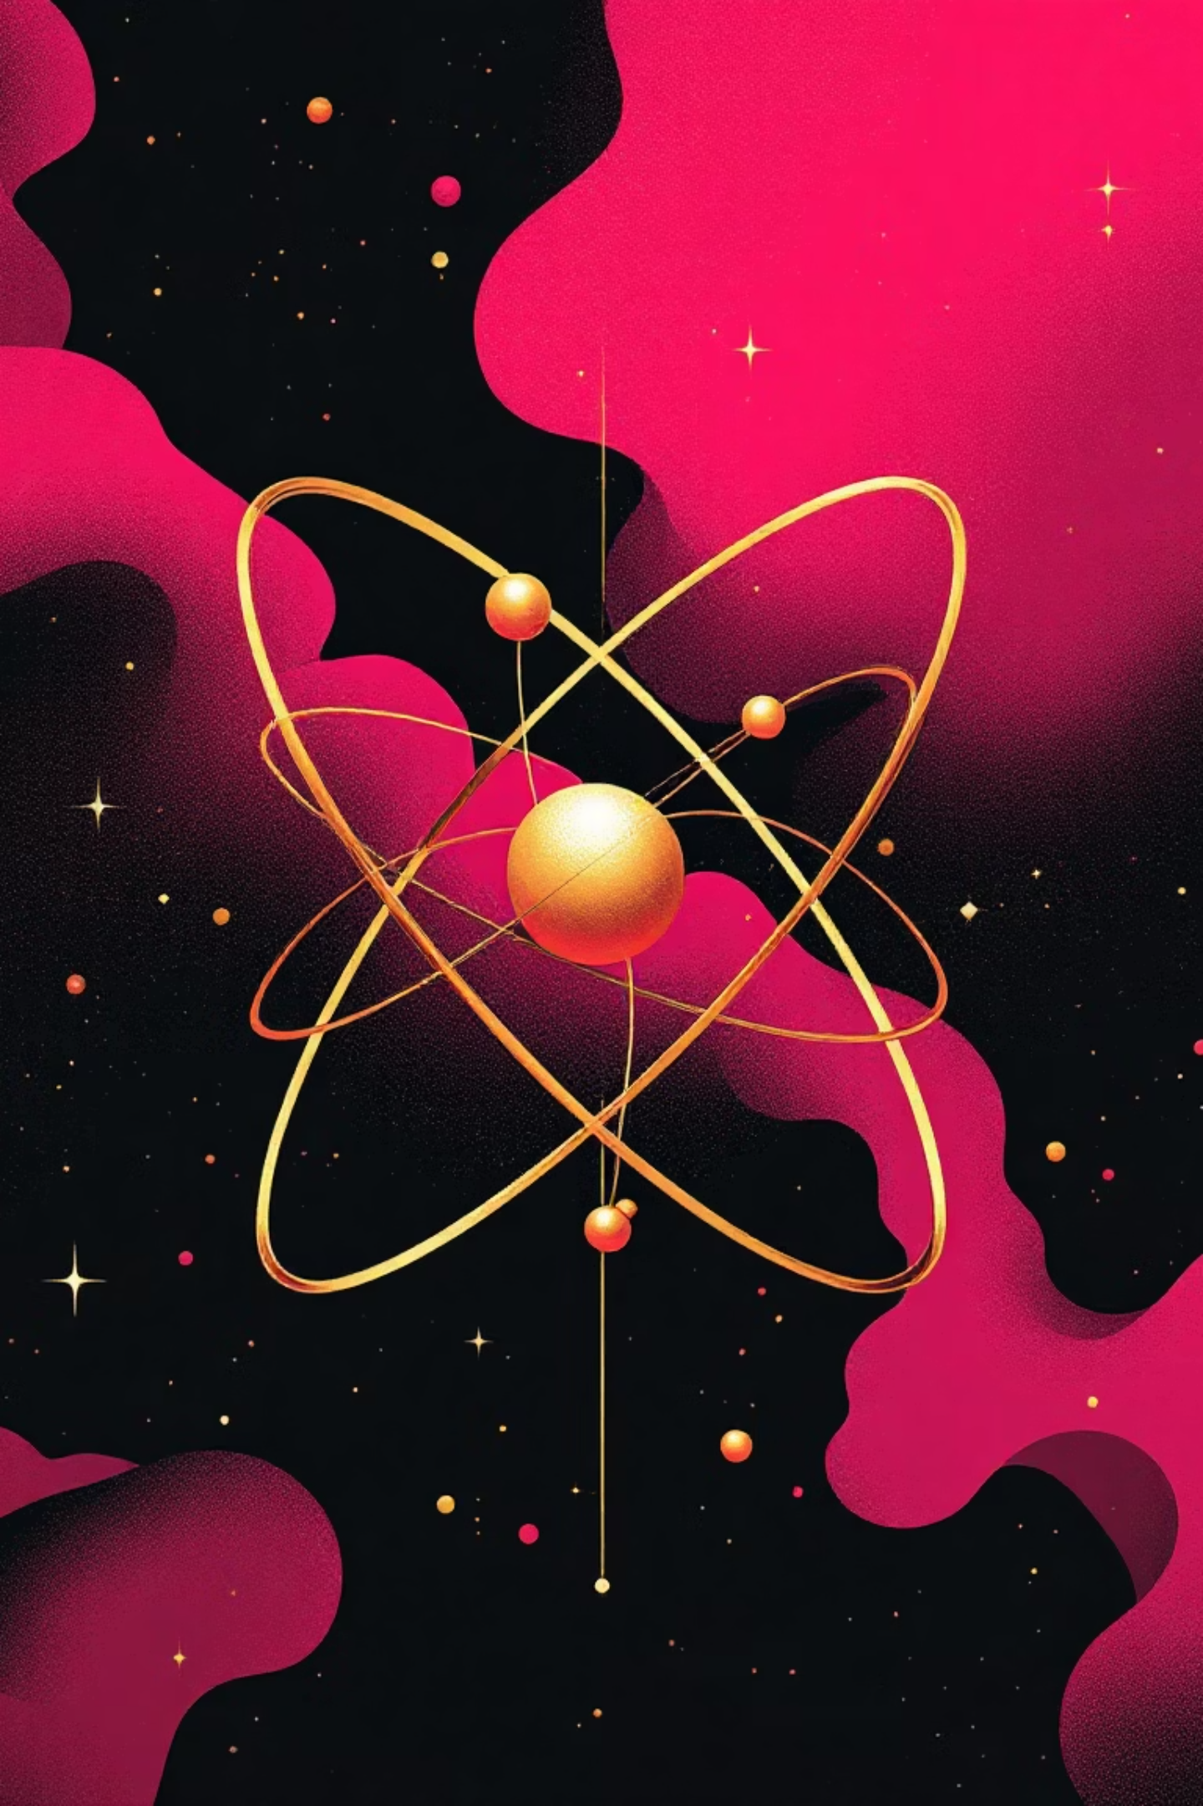

Átomo
Es la unidad más pequeña de un elemento que conserva todas sus propiedades químicas.
Es la base fundamental de toda la materia.
Es indivisible en reacciones químicas communes.
Ejemplo
Un átomo de oro (Au) conserva todas las propiedades del oro, como su brillo y resistencia a la corrosión.

Slide 4
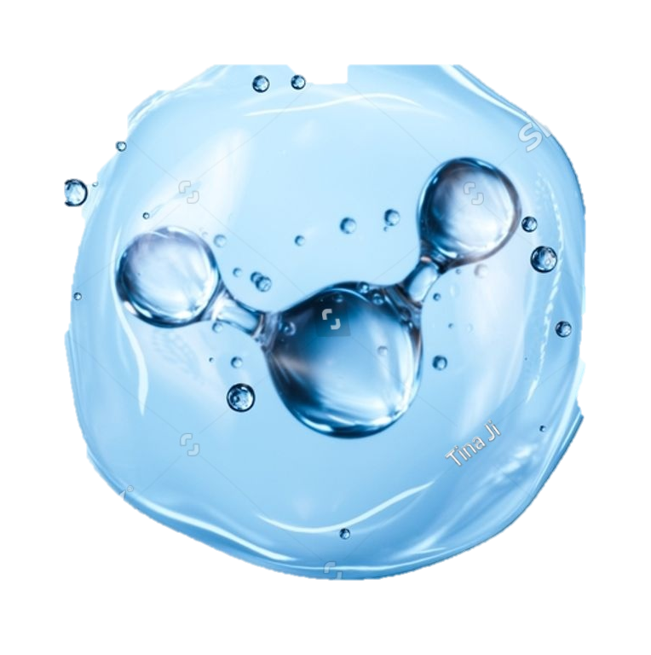
Molécula
Es la unidad de los compuestos.
Es el conjunto de dos o más átomos unidos por enlaces químicos, que forman una unidad estable.
Las moléculas pueden estar formadas por átomos de la misma clase (O2, N2) o por átomos de diferentes clases (CO2, HNO3)
Ejemplo
La molécula de agua (H2O) está compuesta por un átomo de oxígeno y dos de hidrógeno. Esta molécula tiene características únicas que la convierten en solvent universal.

Slide 5




Compuesto
Es una sustancia formada por moléculas en proporciones definidas y constantes.
Las propiedades son diferentes a las de los elementos que lo constituyen.
Tienen una formula química específica.
Sus components se separan mediante procesos unicamente químicos.
H₂O (Agua)
NaCl (Sal)
CO₂ (dióxido de
carbono)

Slide 6



Fuerzas intramoleculares
Son las fuerzas de atracción que mantienen unidos a los átomos dentro de una molécula, determinando su estabilidad y estructura. Estas fuerzas forman los enlaces químicos
Enlaces Covalentes
Ocurre cuando se comparten electrones
de forma equitativa (no polar) o Desigual (polar).
Enlaces Iónicos
Ocurre cuando los electrones se ceden
entre moléculas .

Slide 7
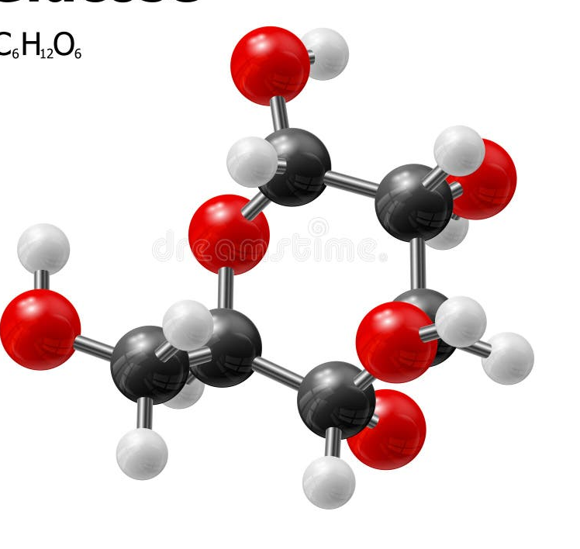
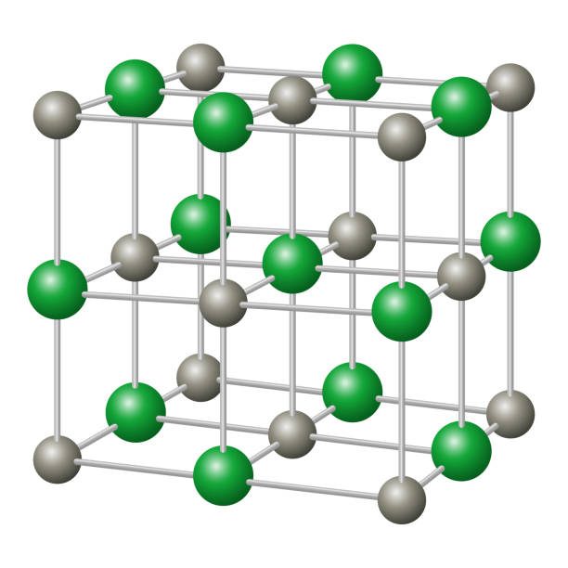
Enlace Covalente
Enlace Iónico
Ejemplos: H₂O, CO₂, CH₄, NH₃
Ejemplos: NaCl, CaCl₂, MgO
Se comparten electrones entre átomos no metálicos. Muy comunes en compuestos orgánicos.
Se ceden o transfieren electrones. Na⁺ cede un electrón a Cl⁻, formando una atracción electrostática.

Slide 8
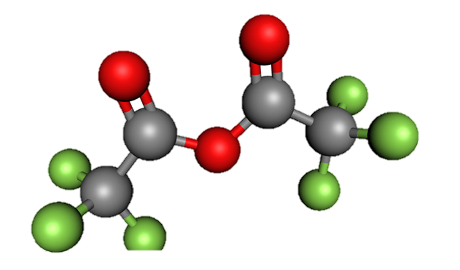
Importancia de las Fuerzas Intramoleculares
Estabilidad Molecular
Determina la Resistencia de una
molécula para romperse o
Cambiar de estructura.
Reactividad Química
Influyen en la forma como las
moléculas participant en
Las reacciones químicas.
Propiedades Físicas
Afectan los puntos de fusion,
punto de ebullición y otras
características físicas.

Slide 9

Necesitamos saber…
Regla del octeto: Es la norma que siguen los átomos cuando ganan, pierden o comparten electrones y consiste en que adquieren la estructura del gas noble más próximo (8 electrons en el último nivel).
Configuración electronica: es la distribución específica de los electrones de cada elemento en los orbitales de energía.
Electrones de Valencia: son los electrones que se encuentran en la capa mpas externa del átomo y son los que determinan su capacidad para formar enlaces y su comportamiento químico.

Slide 10
Regla del octeto: ejemplos
Configuración electronica: ejemplos
Electrones de Valencia: ejemplos.

Slide 11
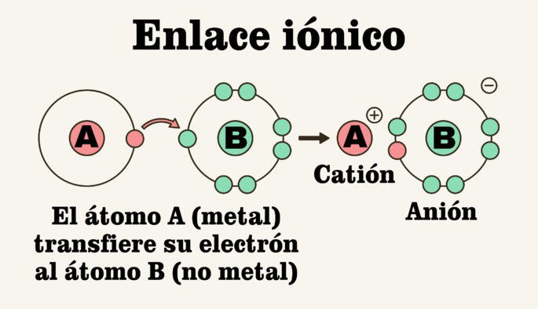
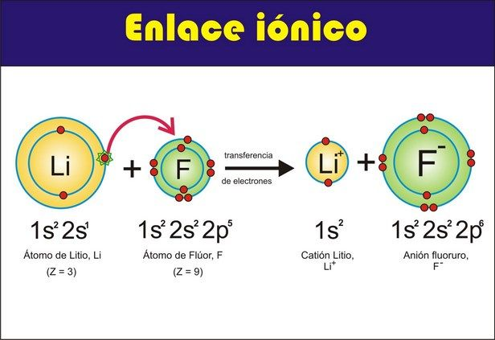
Enlaces iónicos
Se forman generalmente entre los metales (ceden electrones)
y los no metales (ganan electrones).
Convierten los átomos neutros en iones cargados eléctricamente.
El Ión positivo se llama cation y el negativo anión.

Slide 12
Enlaces iónicos
Ejemplo de enlace | Nombre | Catión (+) | Anión (-)
NaCl | Cloruro de sodio | Na | Cl
MgO | Óxido de magnesio | Mg | O
LiF | Fluoruro de litio | Li | F
KBr | Bromuro de potasio | K | Br
Al2O3 | Óxido de aluminio | Al2 | O3
ZnO | Óxido de zinc | Zn | O
CaF2 | Fluoruro de calcio | Ca | F2

Slide 13
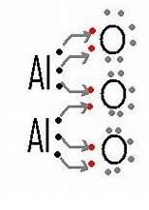
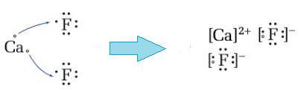
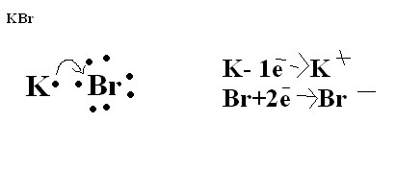
Estructuras de Lewiss
Representan los enlaces que unen los átomos en cada molécula.
Se representan con los símbolos de cada elemento. Los puntos señalan los electrones de Valencia del átomo.

Slide 14
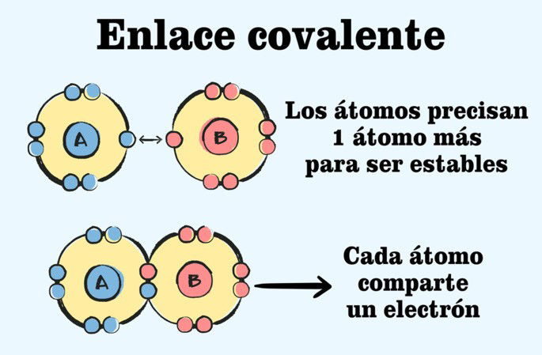
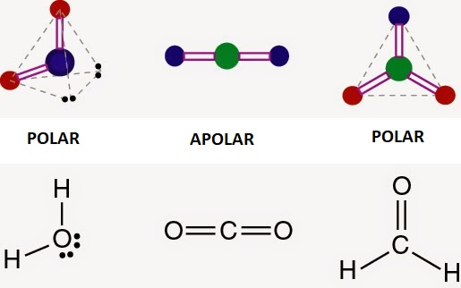
Enlaces Covalentes
Se forman generalmente entre no metals.
Se comparten electrones
Existen enlace covalente polar cuando se comparten los electrones de forma Desigual. Covalente apolar cuando se comparten electrones de forma equitativa.

Slide 15
Enlaces covalentes
Ejemplo de enlace | Nombre
NH3 | Amoniaco
HCN | Cianuro
CH3CH2CH3 | Propano
CO2 | Dióxido de carbono
H20 | Agua
HCl | Ácido clorhídrico

Slide 16
Cómo conocer los tipos de enlace
Molécula | Diferencia de electronegatividad | Tipo de enlace
H2O
NaCl
NH3
CsBr
CO2
C2H2
C2H4
Si la diferencia de electronegatividad es igual o mayor de 1.7 es un enlace iónico.
Si la diferencia de elctronegativiad es menor a 1.7, el enlace es covalente.

